Slide 1
コンピュータ・グラフィクス関連の最新論文紹介
～Modular Radiance Transfer法の解説～
田村 尚希
安田 廉
シリコンスタジオ株式会社

Slide 2
発表の流れ
1. 発表の概要
2. 技術紹介 + デモ
3. まとめ

Slide 3
発表の流れ
1. 発表の概要
2. 技術紹介 + デモ
3. まとめ

Slide 4
発表の概要
本セッションの目的
ゲーム業界にとって有望な技術の理解及び知識の共有
本セッションの内容
［Modular Radiance Transfer法］を利用した
リアルタイムGI(Global Illumination)技術の解説

Slide 5
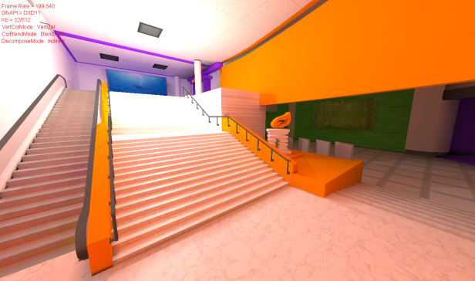
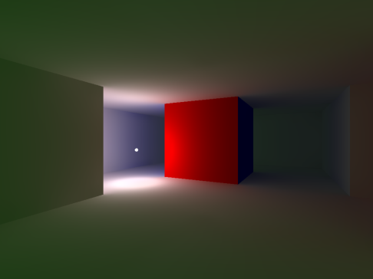
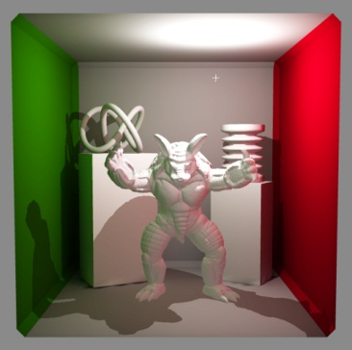
解説技術の特徴
長所
とにかく高速
多重反射を扱える
短所
使い所を選ぶ
多少込み入った前計算が必要
使いこなせれば
ワンランク上の表現が可能

Slide 6
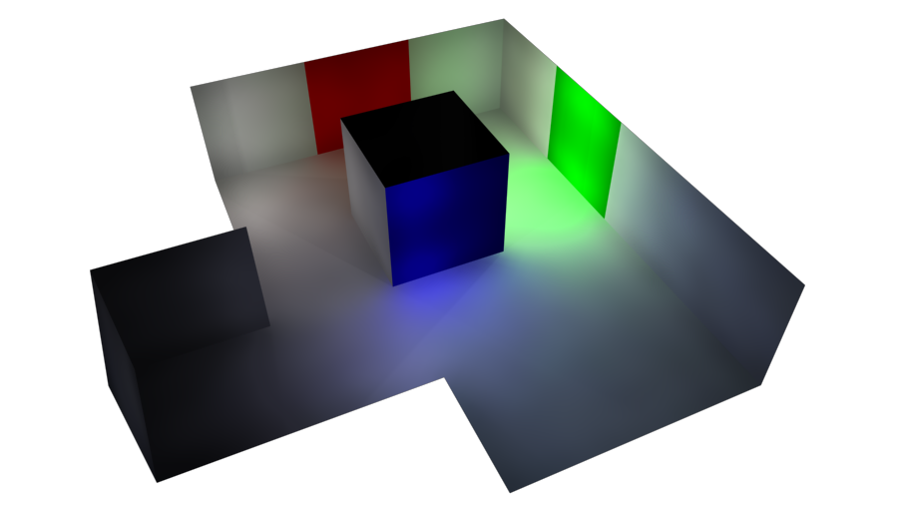
注意点
元論文では、Modular (モジュール式)という概念が前面に押し出されており、立方体を組み合わせたシーン以外は 適用しにくいような印象を受けます
本セッションでは、Modularの部分は抑えて説明しますので論文の流れと多少異なります

Slide 7
発表の流れ
1. 発表の概要
2. 技術紹介 + デモ
間接光計算手法の解説 （論文4節）
シーン分割による高速化の解説 （論文5節）
3. まとめ

Slide 8
発表の流れ
1. 発表の概要
2. 技術紹介 + デモ
間接光計算手法の解説 （論文4節）
シーン分割による高速化の解説 （論文5節）
3. まとめ

Slide 9
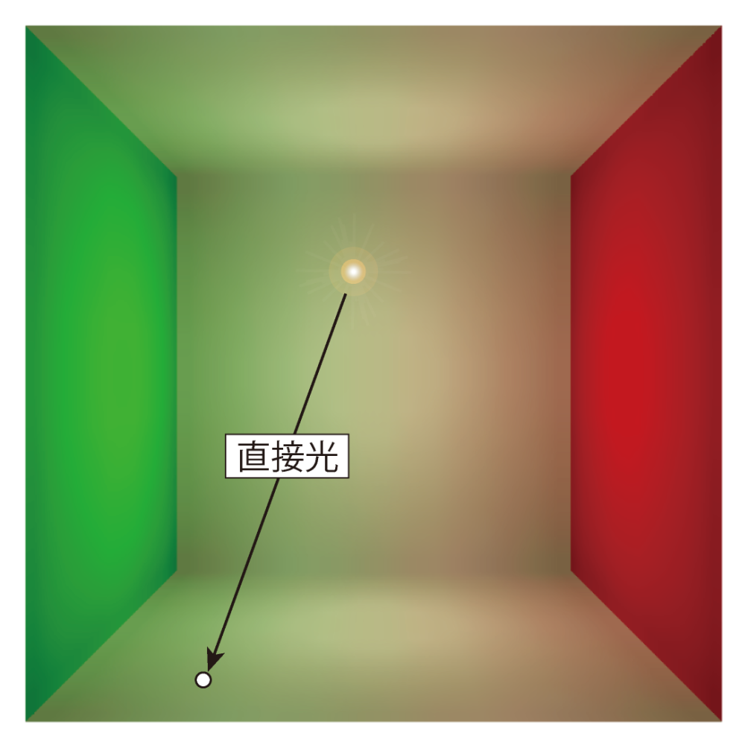
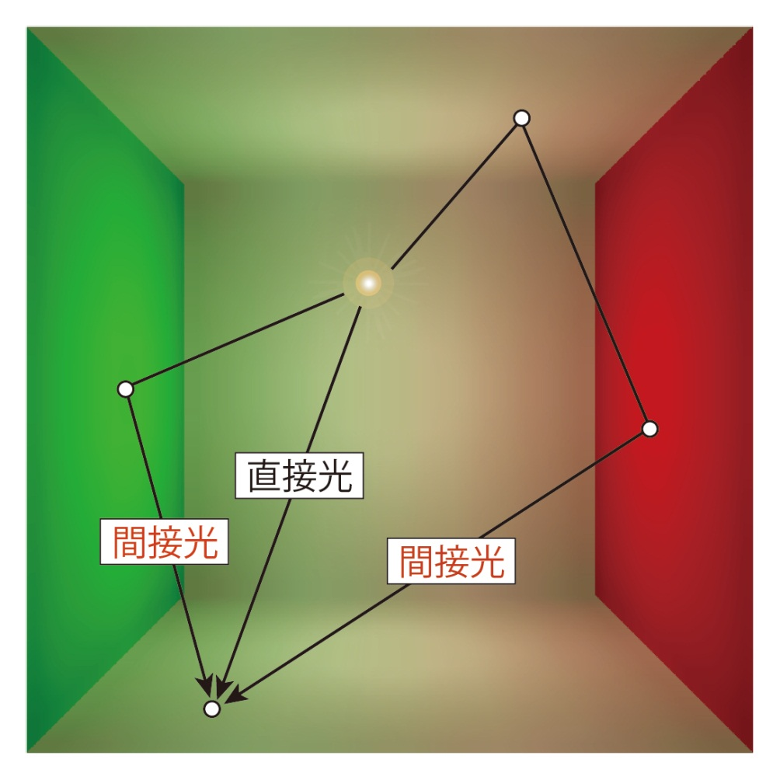
間接光の概要
そもそも間接光って何?
⇒ 光源から一度以上物体に反射して届く光

Slide 10
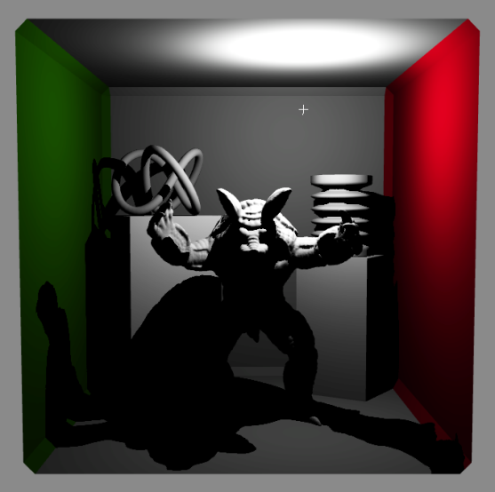
間接光の概要
間接光があると何が良いのか
⇒ 柔らかなライティングを再現でき、シーン全体の 説得力が増す
直接光
直接光 + 間接光
その分非常に計算負荷が高くリアルタイム処理は困難
解説手法は様々な高速化や制約を設けてリアルタイム処理を実現

Slide 11
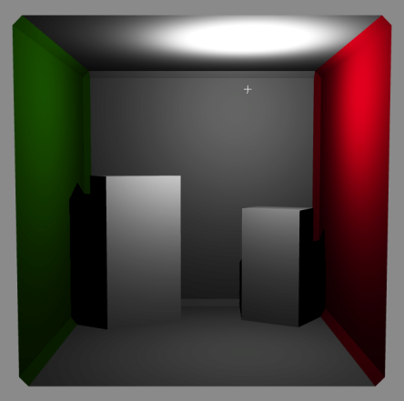
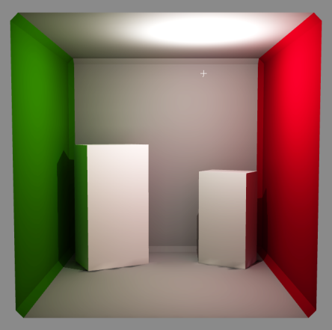
解説手法の計算概要
背景オブジェクト (静的オブジェクトに限る)
その他オブジェクト
分類
+
直接光
光の伝播
間接光計算
間接光計算
統合
+
直接光 + 間接光

Slide 12
間接光計算の解説手順
Step1. 背景オブジェクトの間接光計算
Step2. その他オブジェクトへの光の伝播
Step3. デモ及び考察

Slide 13
間接光計算の解説手順
Step1. 背景オブジェクトの間接光計算
Step2. その他オブジェクトへの光の伝播
Step3. デモ及び考察

Slide 14
間接光計算の解説手順
Step1. 背景オブジェクトの間接光計算
- 導入
- 手法の詳細解説
- ショートデモ
Step2. その他オブジェクトへの光の伝播
Step3. デモ及び考察

Slide 15
間接光計算の解説手順
Step1. 背景オブジェクトの間接光計算
- 導入
- 手法の詳細解説
- ショートデモ
Step2. その他オブジェクトへの光の伝播
Step3. デモ及び考察

Slide 16
間接光計算の解説手順
Step1. 背景オブジェクトの間接光計算
- 導入
1. 間接光計算の考え方の説明
2. 問題提起
3. キーアイディアの説明
- 手法の詳細解説
- ショートデモ
Step2. その他オブジェクトへの光の伝播
Step3. デモ及び考察

Slide 17
間接光計算の解説手順
Step1. 背景オブジェクトの間接光計算
- 導入
1. 間接光計算の考え方の説明
2. 問題提起
3. キーアイディアの説明
- 手法の詳細解説
- ショートデモ
Step2. その他オブジェクトへの光の伝播
Step3. デモ及び考察

Slide 18
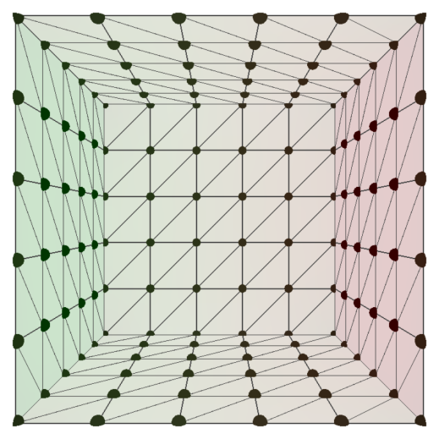
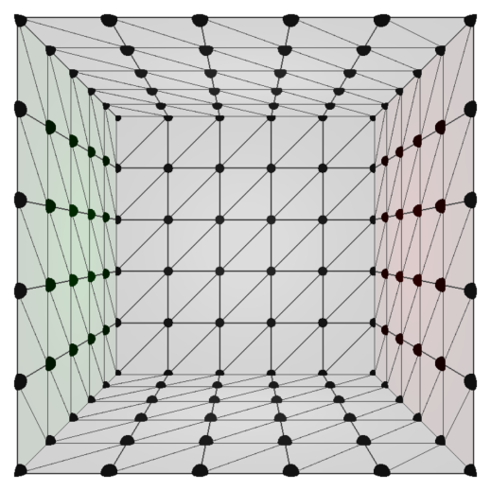
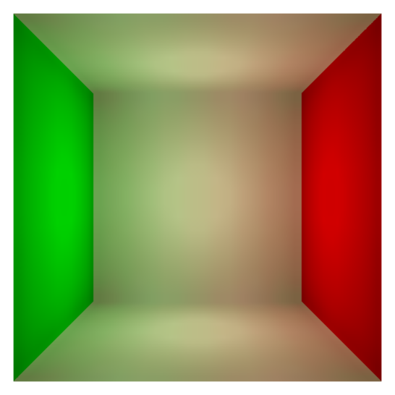
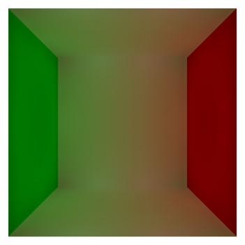
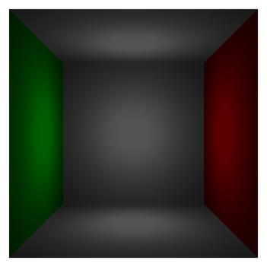
間接光計算の考え方
背景オブジェクトの間接光はメッシュ頂点で計算
間接光 変換処理
補間
頂点の 情報のみ抽出
=
+
直接光 + 間接光
間接光
直接光

Slide 19
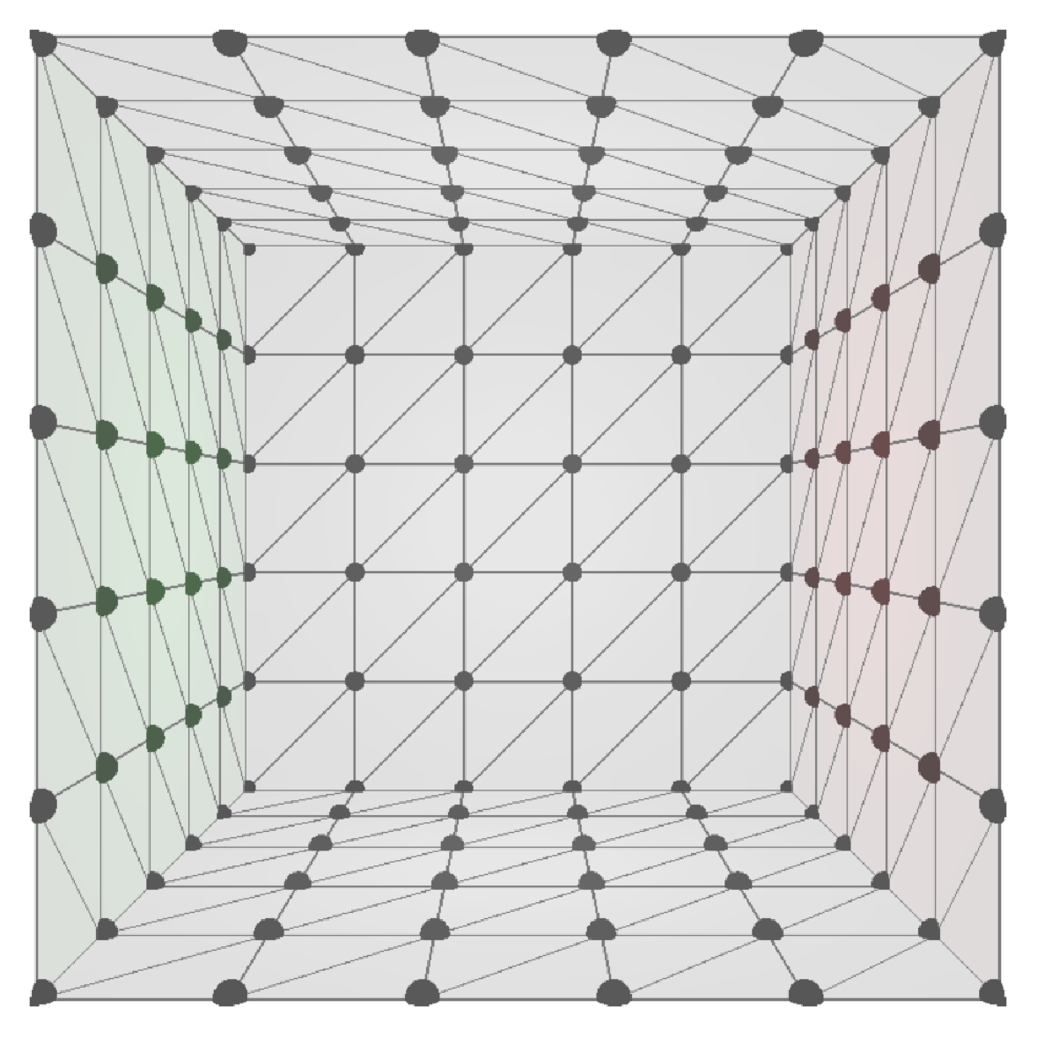
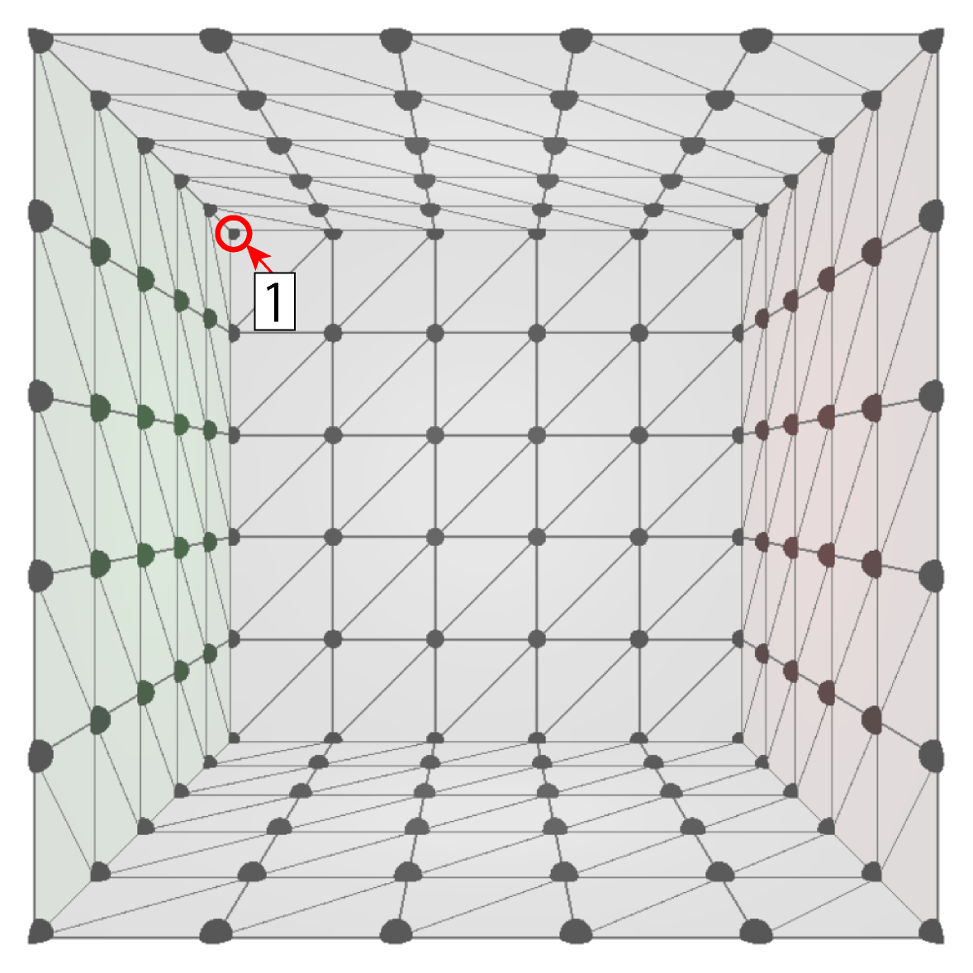
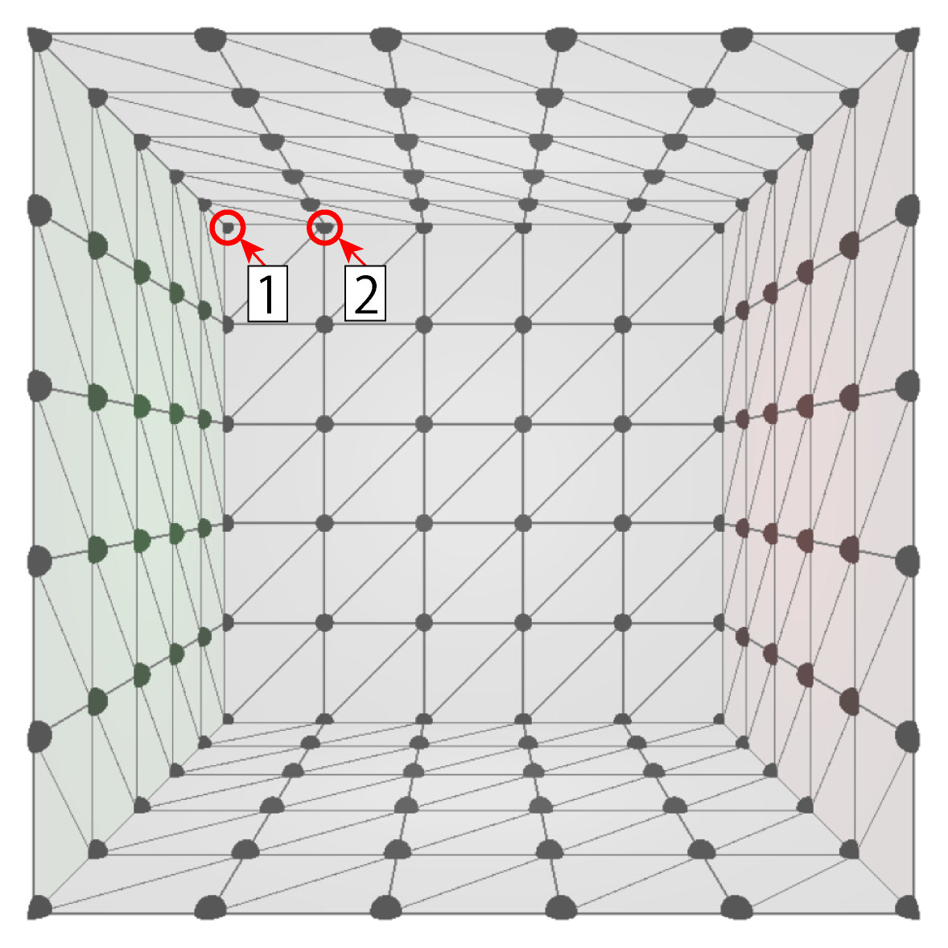
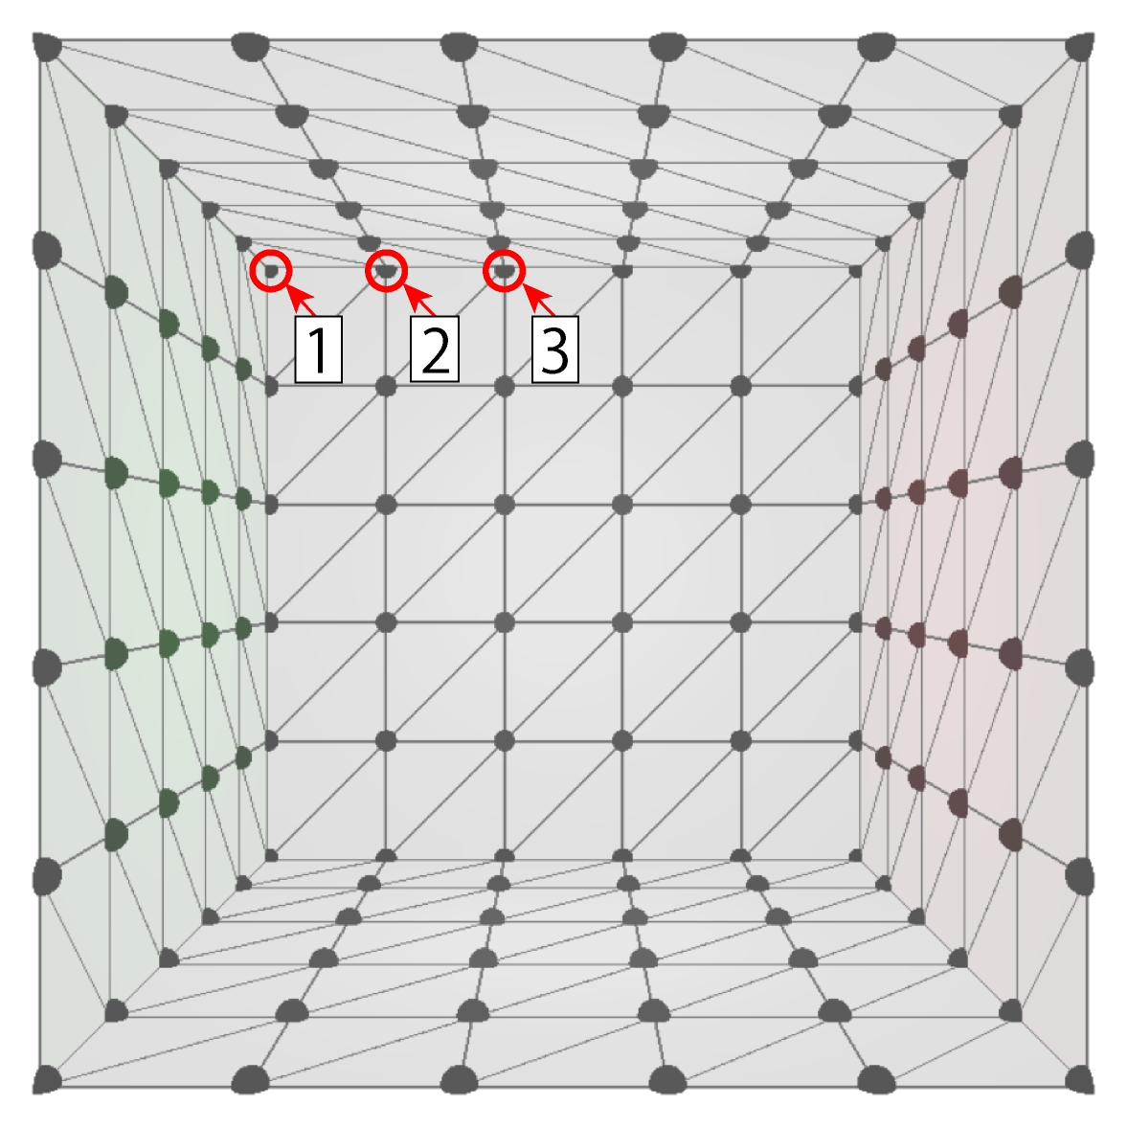
間接光計算の考え方
メッシュ頂点のライティング状態をベクトルで表記
ライティングベクトル
$$S行 \left[\begin{matrix}\begin{matrix}l_{1} \\ l_{2}\end{matrix} \\ \begin{matrix}l_{3} \\ ⋮\end{matrix}\end{matrix}\right]$$
1
2
3
$$S:シーンの頂点数$$
今後スライド中でライティング状態を
絵で示してもベクトルで表記しても等価

Slide 20
間接光計算の考え方
光の変換行列Fを用いた間接光計算
$$\begin{aligned}S:シーンの頂点数 \\ l_{d}:サンプル点の直接光成分 \\ l_{ind}:サンプル点の間接光成分\end{aligned}$$
$$\left[\begin{matrix}\begin{matrix}l_{ind 1} \\ l_{ind 2}\end{matrix} \\ \begin{matrix}l_{ind 3} \\ ⋮ \\ l_{ind S}\end{matrix}\end{matrix}\right]$$
F
$$\left[\begin{matrix}\begin{matrix}l_{d 1} \\ l_{d 2}\end{matrix} \\ \begin{matrix}l_{d 3} \\ ⋮ \\ l_{d S}\end{matrix}\end{matrix}\right]$$
$$=$$
$$×$$
間接光 変換処理
補間
頂点の 情報のみ抽出
=
+
直接光 + 間接光
間接光
直接光

Slide 21
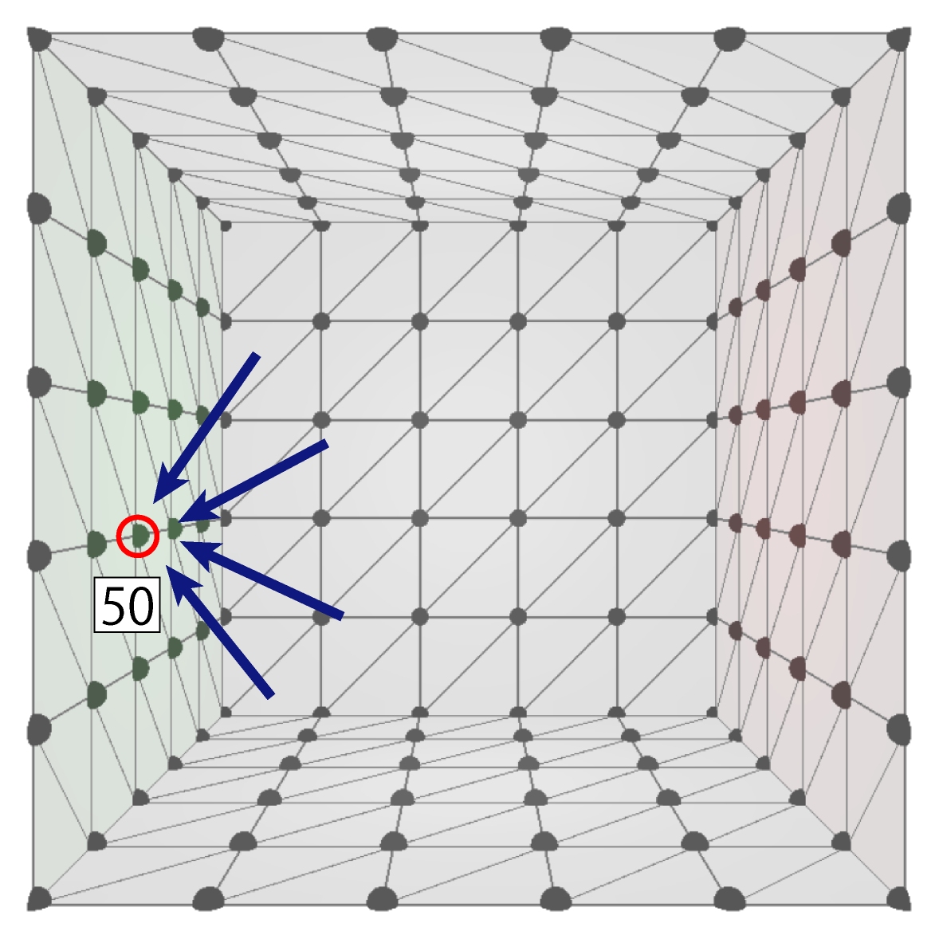
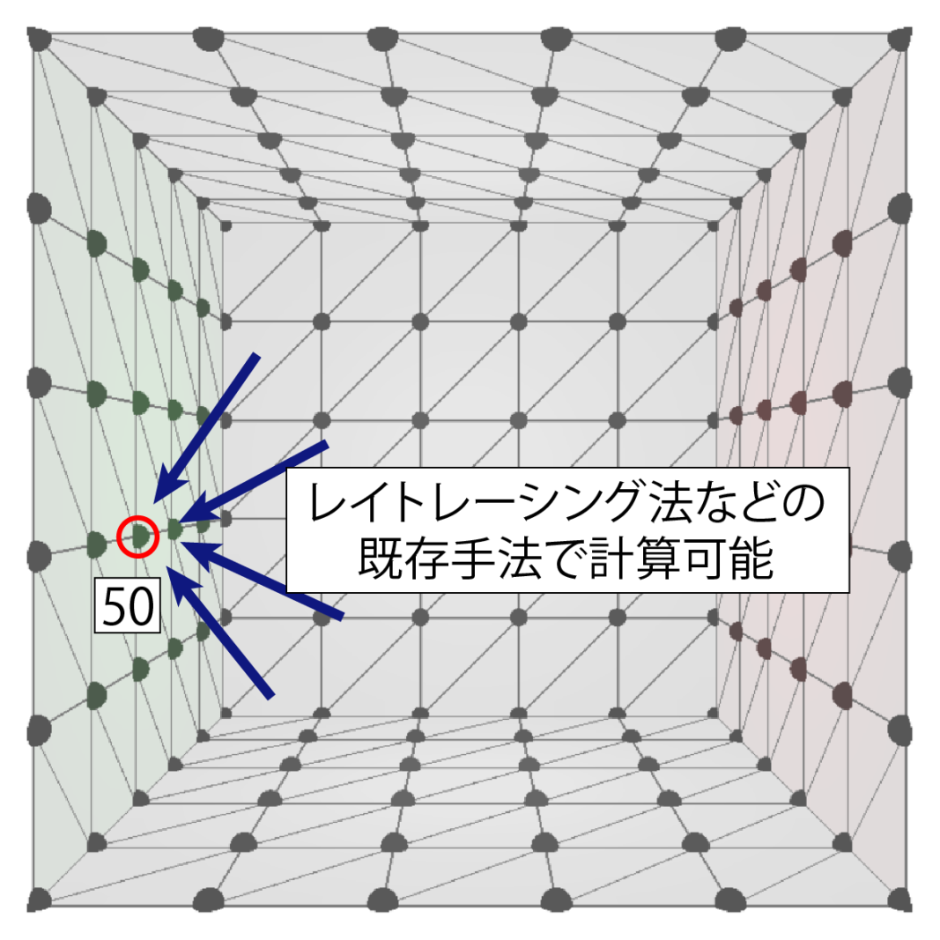
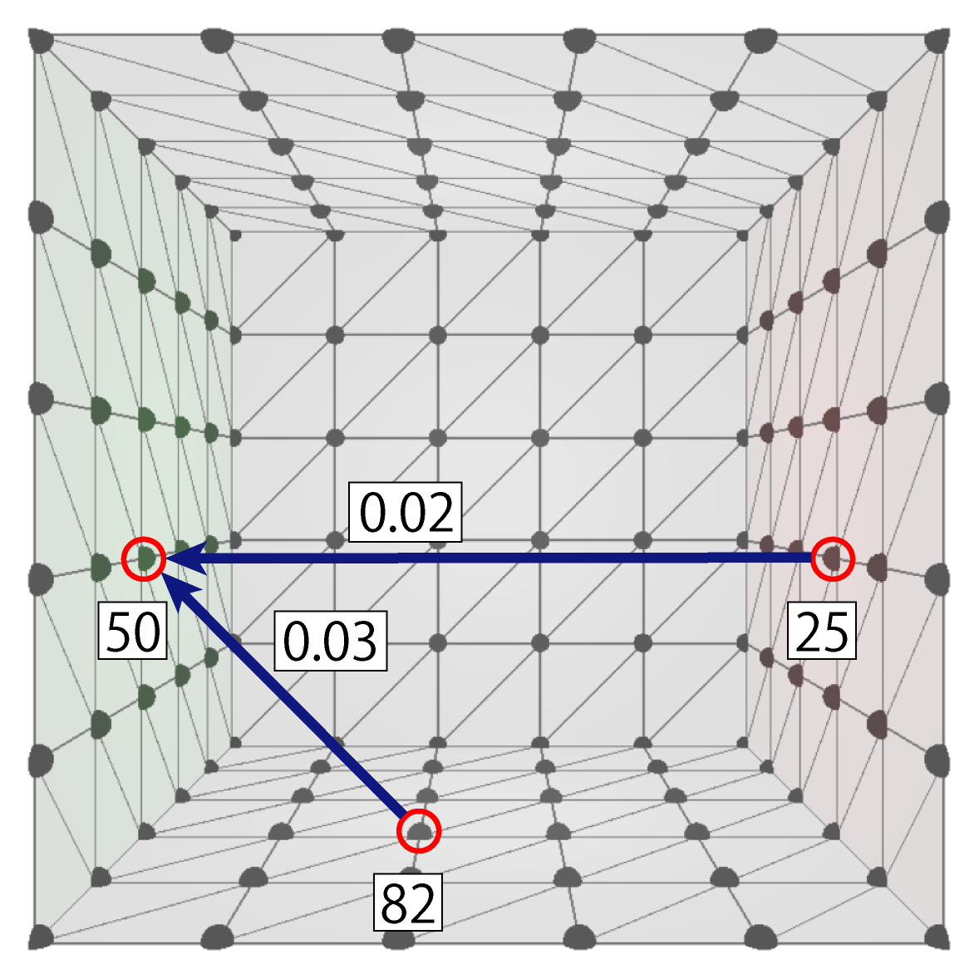
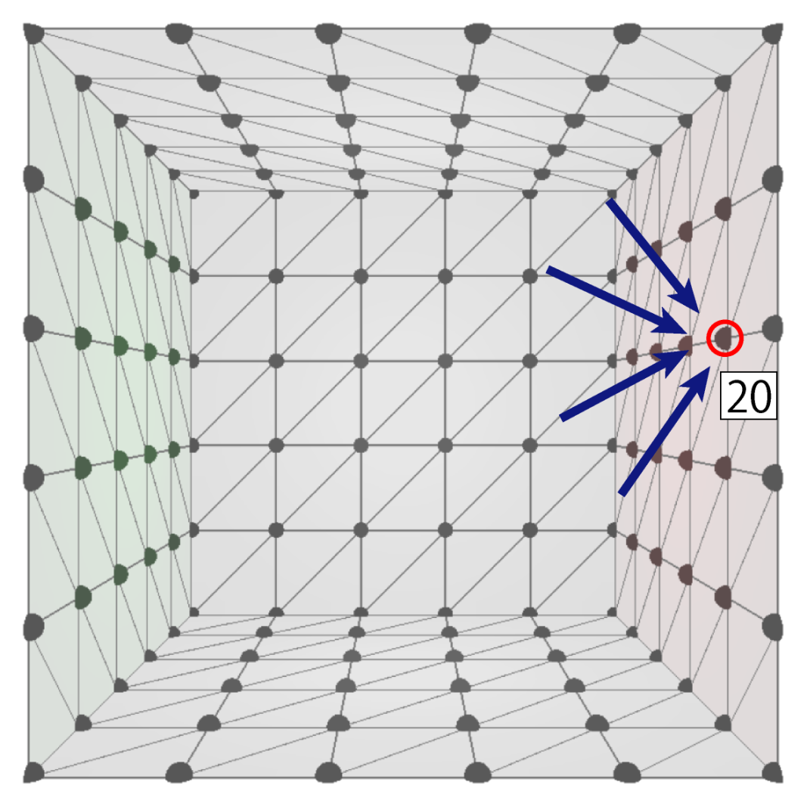
間接光計算の考え方
光の変換行列Fの計算
光の変換行列F
$$\begin{matrix}\begin{matrix} \\ \end{matrix} \\ S行 \end{matrix}\begin{matrix}\begin{aligned}S列 \\ \end{aligned} \\ \left[\begin{matrix}\begin{matrix} & \\ ⋯ & 0.02 \\ & \end{matrix} & \begin{matrix} & \\ ⋯ & 0.01 \\ & \end{matrix} & \begin{matrix} \\ ⋯ \\ \end{matrix} \\ \begin{matrix}⋯ & 0.02 \\ & \end{matrix} & \begin{matrix}⋯ & 0.03 \\ & \end{matrix} & \begin{matrix} \\ \end{matrix}\end{matrix}\right]\end{matrix}$$
25
82
$$⋮$$
20
$$⋮$$
50
$$⋯$$
$$⋮$$
$$S:シーンの頂点数$$
行列Fは静的オブジェクト なら前計算可能

Slide 22
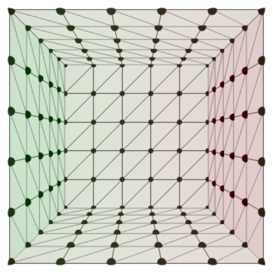
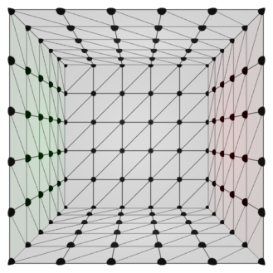
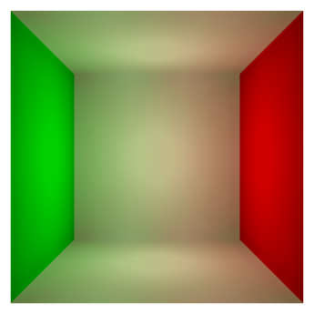
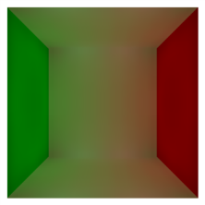
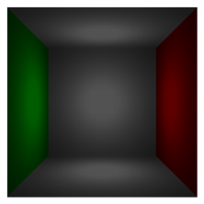
間接光計算の考え方
要点
背景オブジェクトの間接光はメッシュ頂点で計算
ライティング状態はベクトルで表記可能
直接光は光の変換行列Fを用いて間接光に変換
光の変換行列Fは静的オブジェクトなら前計算可能
$$\left[\begin{matrix}\begin{matrix}l_{ind 1} \\ l_{ind 2}\end{matrix} \\ \begin{matrix}l_{ind 3} \\ ⋮ \\ l_{ind S}\end{matrix}\end{matrix}\right]$$
F
$$\left[\begin{matrix}\begin{matrix}l_{d 1} \\ l_{d 2}\end{matrix} \\ \begin{matrix}l_{d 3} \\ ⋮ \\ l_{d S}\end{matrix}\end{matrix}\right]$$
$$=$$
$$×$$
=
+

Slide 23
間接光計算の解説手順
Step1. 背景オブジェクトの間接光計算
- 導入
1. 間接光計算の考え方の説明
2. 問題提起
3. キーアイディアの説明
- 手法の詳細解説
- ショートデモ
Step2. その他オブジェクトへ光の伝播
Step3. デモ及び考察

Slide 24
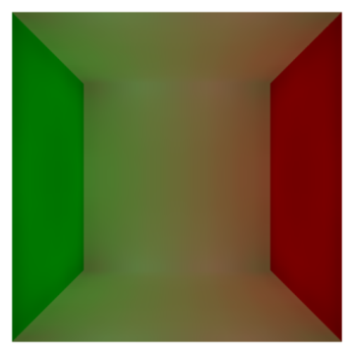
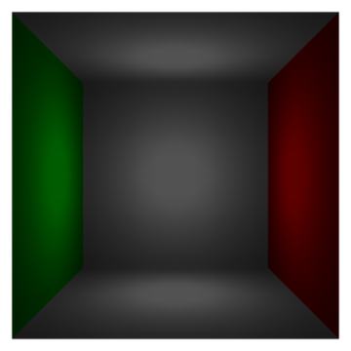
問題提起
$$\left[\begin{matrix}\begin{matrix}l_{ind 1} \\ l_{ind 2}\end{matrix} \\ \begin{matrix}l_{ind 3} \\ ⋮ \\ l_{ind S}\end{matrix}\end{matrix}\right]$$
F
$$\left[\begin{matrix}\begin{matrix}l_{d 1} \\ l_{d 2}\end{matrix} \\ \begin{matrix}l_{d 3} \\ ⋮ \\ l_{d S}\end{matrix}\end{matrix}\right]$$
$$=$$
$$×$$
上記計算式で間接光は計算可能
ただし実行速度が不十分 + 頂点数の増加で処理量が爆発

Slide 25
間接光計算の解説手順
Step1. 背景オブジェクトの間接光計算
- 導入
1. 間接光計算の考え方の説明
2. 問題提起
3. キーアイディアの説明
- 手法の詳細解説
- ショートデモ
Step2. その他オブジェクトへの光の伝播
Step3. デモ及び考察

Slide 26
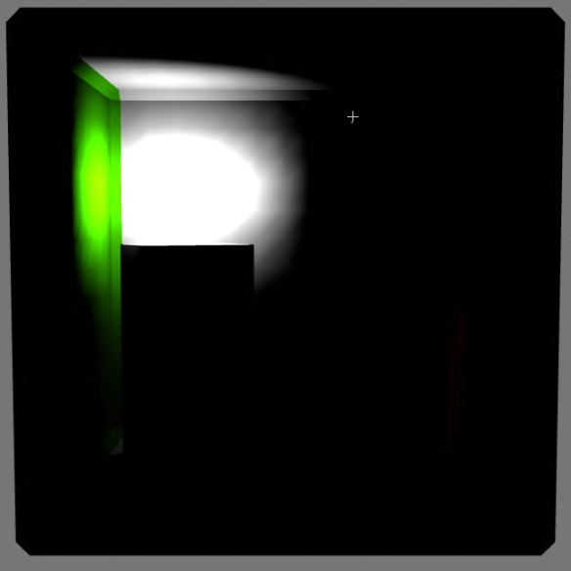
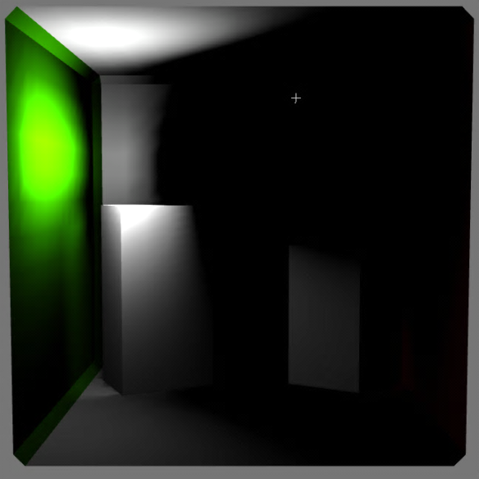
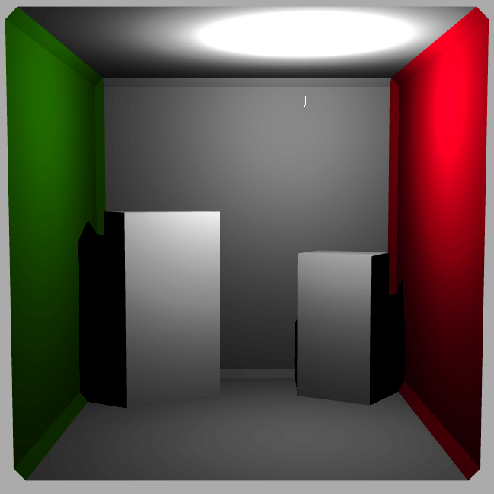
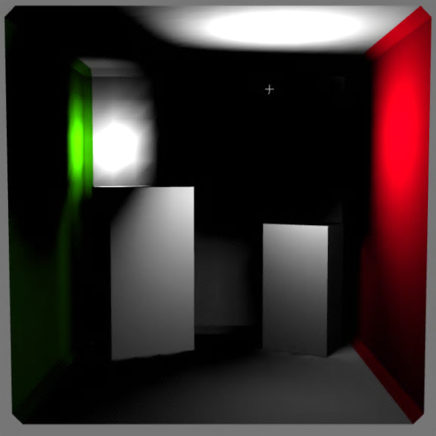
キーアイディア
全ての直接光は前計算した既知の状態の重ね 合わせで近似できると仮定
×0.1
既知の状態
現在の状態
×0.2
×0.4
+
$$≒$$
+

Slide 27
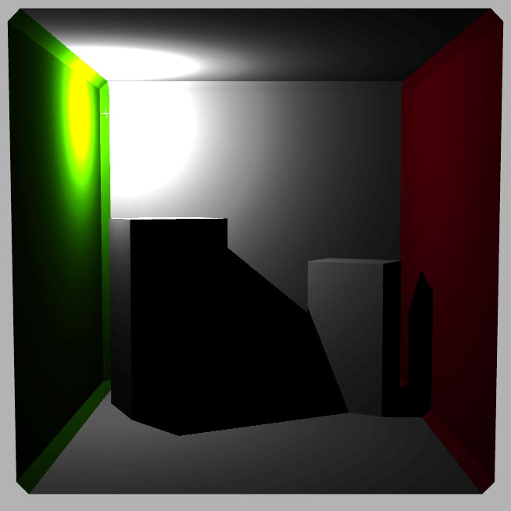
キーアイディア
直接光が変化しても係数のみが変化
既知の状態は変化しない
×0.4
既知の状態
現在の状態
×0.3
×0.1
+
$$≒$$
+

Slide 28
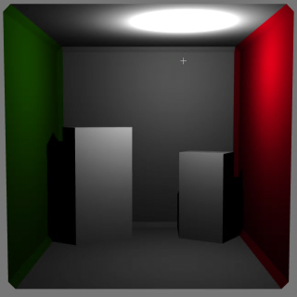
キーアイディア
これはベクトルの足し合わせとして表現可能
$$\left[\begin{matrix}\begin{matrix}{l_{d}^{}}_{ 1} \\ {l_{d}^{}}_{ 2}\end{matrix} \\ \begin{matrix}⋮ \\ {l_{d}^{}}_{ S}\end{matrix}\end{matrix}\right]$$
$$\left[\begin{matrix}\begin{matrix}{B_{d}^{1}}_{ 1} \\ {B_{d}^{1}}_{ 2}\end{matrix} \\ \begin{matrix}⋮ \\ {B_{d}^{1}}_{ S}\end{matrix}\end{matrix}\right]$$
$$\left[\begin{matrix}\begin{matrix}{B_{d}^{2}}_{ 1} \\ {B_{d}^{2}}_{ 2}\end{matrix} \\ \begin{matrix}⋮ \\ {B_{d}^{2}}_{ S}\end{matrix}\end{matrix}\right]$$
$$\left[\begin{matrix}\begin{matrix}{B_{d}^{3}}_{ 1} \\ {B_{d}^{3}}_{ 2}\end{matrix} \\ \begin{matrix}⋮ \\ {B_{d}^{3}}_{ S}\end{matrix}\end{matrix}\right]$$
$$≑$$
$$w_{1}$$
$$+w_{2}$$
$$+w_{3}$$
・・・
×0.1
×0.2
$$l_{d}: 現在の直接光の状態$$
×0.4
$B_{d}^{1}⋯B_{d}^{n}$ : 既知の状態
+
+

Slide 29
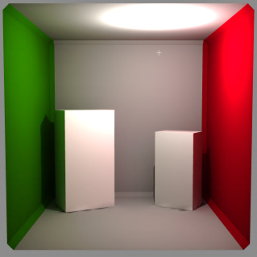
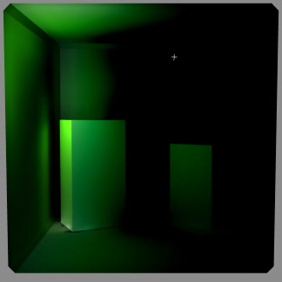
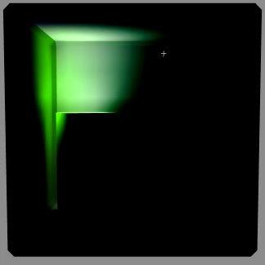
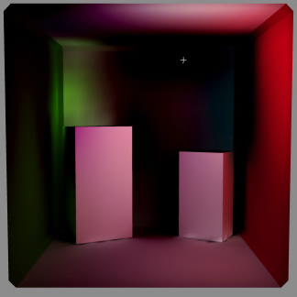
キーアイディア
各状態$B_{d}$には、対になる間接光の状態$B_{ind}$が それぞれ存在
$$\left[\begin{matrix}\begin{matrix}{l_{d}^{}}_{ 1} \\ {l_{d}^{}}_{ 2}\end{matrix} \\ \begin{matrix}⋮ \\ {l_{d}^{}}_{ S}\end{matrix}\end{matrix}\right]$$
$$\left[\begin{matrix}\begin{matrix}{B_{d}^{1}}_{ 1} \\ {B_{d}^{1}}_{ 2}\end{matrix} \\ \begin{matrix}⋮ \\ {B_{d}^{1}}_{ S}\end{matrix}\end{matrix}\right]$$
$$\left[\begin{matrix}\begin{matrix}{B_{d}^{2}}_{ 1} \\ {B_{d}^{2}}_{ 2}\end{matrix} \\ \begin{matrix}⋮ \\ {B_{d}^{2}}_{ S}\end{matrix}\end{matrix}\right]$$
$$\left[\begin{matrix}\begin{matrix}{B_{d}^{3}}_{ 1} \\ {B_{d}^{3}}_{ 2}\end{matrix} \\ \begin{matrix}⋮ \\ {B_{d}^{3}}_{ S}\end{matrix}\end{matrix}\right]$$
$$≑$$
$$w_{1}$$
$$+w_{2}$$
$$+w_{3}$$
・・・
$$×Ϝ$$
$$×Ϝ$$
$$×Ϝ$$
$$×Ϝ$$
$$\left[\begin{matrix}\begin{matrix}{l_{ind}^{}}_{ 1} \\ {l_{ind}^{}}_{ 2}\end{matrix} \\ \begin{matrix}⋮ \\ {l_{ind}^{}}_{ S}\end{matrix}\end{matrix}\right]$$
$$\left[\begin{matrix}\begin{matrix}{B_{ind}^{1}}_{ 1} \\ {B_{ind}^{1}}_{ 2}\end{matrix} \\ \begin{matrix}⋮ \\ {B_{ind}^{1}}_{ S}\end{matrix}\end{matrix}\right]$$
$$\left[\begin{matrix}\begin{matrix}{B_{ind}^{2}}_{ 1} \\ {B_{ind}^{2}}_{ 2}\end{matrix} \\ \begin{matrix}⋮ \\ {B_{ind}^{2}}_{ S}\end{matrix}\end{matrix}\right]$$
$$\left[\begin{matrix}\begin{matrix}{B_{ind}^{3}}_{ 1} \\ {B_{ind}^{3}}_{ 2}\end{matrix} \\ \begin{matrix}⋮ \\ {B_{ind}^{3}}_{ S}\end{matrix}\end{matrix}\right]$$
・・・

Slide 30
キーアイディア
直接光側と同じ重みで間接光側を足し合わす事で $l_{ind}$を近似可能
$$\left[\begin{matrix}\begin{matrix}{l_{d}^{}}_{ 1} \\ {l_{d}^{}}_{ 2}\end{matrix} \\ \begin{matrix}⋮ \\ {l_{d}^{}}_{ S}\end{matrix}\end{matrix}\right]$$
$$\left[\begin{matrix}\begin{matrix}{B_{d}^{1}}_{ 1} \\ {B_{d}^{1}}_{ 2}\end{matrix} \\ \begin{matrix}⋮ \\ {B_{d}^{1}}_{ S}\end{matrix}\end{matrix}\right]$$
$$\left[\begin{matrix}\begin{matrix}{B_{d}^{2}}_{ 1} \\ {B_{d}^{2}}_{ 2}\end{matrix} \\ \begin{matrix}⋮ \\ {B_{d}^{2}}_{ S}\end{matrix}\end{matrix}\right]$$
$$\left[\begin{matrix}\begin{matrix}{B_{d}^{3}}_{ 1} \\ {B_{d}^{3}}_{ 2}\end{matrix} \\ \begin{matrix}⋮ \\ {B_{d}^{3}}_{ S}\end{matrix}\end{matrix}\right]$$
$$≑$$
$$w_{1}$$
$$+w_{2}$$
$$+w_{3}$$
・・・
$$×Ϝ$$
$$×Ϝ$$
$$×Ϝ$$
$$×Ϝ$$
$$\left[\begin{matrix}\begin{matrix}{l_{ind}^{}}_{ 1} \\ {l_{ind}^{}}_{ 2}\end{matrix} \\ \begin{matrix}⋮ \\ {l_{ind}^{}}_{ S}\end{matrix}\end{matrix}\right]$$
$$\left[\begin{matrix}\begin{matrix}{B_{ind}^{1}}_{ 1} \\ {B_{ind}^{1}}_{ 2}\end{matrix} \\ \begin{matrix}⋮ \\ {B_{ind}^{1}}_{ S}\end{matrix}\end{matrix}\right]$$
$$\left[\begin{matrix}\begin{matrix}{B_{ind}^{2}}_{ 1} \\ {B_{ind}^{2}}_{ 2}\end{matrix} \\ \begin{matrix}⋮ \\ {B_{ind}^{2}}_{ S}\end{matrix}\end{matrix}\right]$$
$$\left[\begin{matrix}\begin{matrix}{B_{ind}^{3}}_{ 1} \\ {B_{ind}^{3}}_{ 2}\end{matrix} \\ \begin{matrix}⋮ \\ {B_{ind}^{3}}_{ S}\end{matrix}\end{matrix}\right]$$
$$≑$$
$$w_{1}$$
$$+w_{2}$$
$$+w_{3}$$
・・・

Slide 31
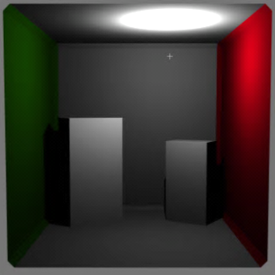
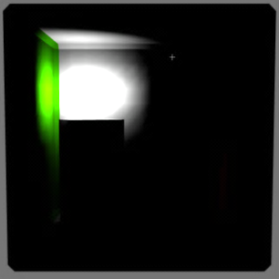
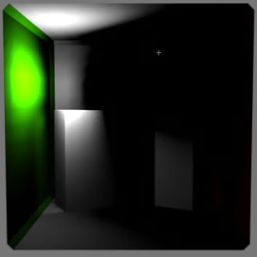
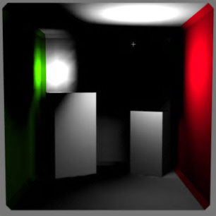
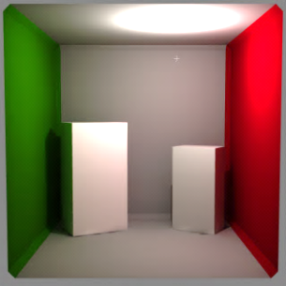
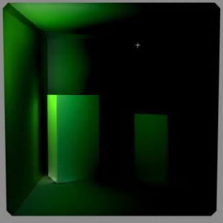
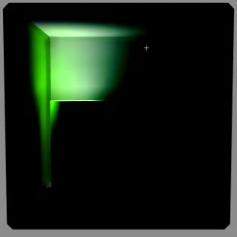
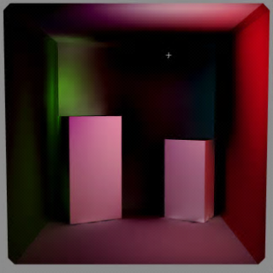
キーアイディア
このロジックは下記条件を満たせば非常に高速
必要な係数が十分に少ない
係数が高速に計算可能
$$\left[\begin{matrix}\begin{matrix}{l_{d}^{}}_{ 1} \\ {l_{d}^{}}_{ 2}\end{matrix} \\ \begin{matrix}⋮ \\ {l_{d}^{}}_{ S}\end{matrix}\end{matrix}\right]$$
$$\left[\begin{matrix}\begin{matrix}{B_{d}^{1}}_{ 1} \\ {B_{d}^{1}}_{ 2}\end{matrix} \\ \begin{matrix}⋮ \\ {B_{d}^{1}}_{ S}\end{matrix}\end{matrix}\right]$$
$$\left[\begin{matrix}\begin{matrix}{B_{d}^{2}}_{ 1} \\ {B_{d}^{2}}_{ 2}\end{matrix} \\ \begin{matrix}⋮ \\ {B_{d}^{2}}_{ S}\end{matrix}\end{matrix}\right]$$
$$\left[\begin{matrix}\begin{matrix}{B_{d}^{3}}_{ 1} \\ {B_{d}^{3}}_{ 2}\end{matrix} \\ \begin{matrix}⋮ \\ {B_{d}^{3}}_{ S}\end{matrix}\end{matrix}\right]$$
$$≑$$
$$w_{1}$$
$$+w_{2}$$
$$+w_{3}$$
・・・
$$×Ϝ$$
$$×Ϝ$$
$$×Ϝ$$
$$×Ϝ$$
$$\left[\begin{matrix}\begin{matrix}{l_{ind}^{}}_{ 1} \\ {l_{ind}^{}}_{ 2}\end{matrix} \\ \begin{matrix}⋮ \\ {l_{ind}^{}}_{ S}\end{matrix}\end{matrix}\right]$$
$$\left[\begin{matrix}\begin{matrix}{B_{ind}^{1}}_{ 1} \\ {B_{ind}^{1}}_{ 2}\end{matrix} \\ \begin{matrix}⋮ \\ {B_{ind}^{1}}_{ S}\end{matrix}\end{matrix}\right]$$
$$\left[\begin{matrix}\begin{matrix}{B_{ind}^{2}}_{ 1} \\ {B_{ind}^{2}}_{ 2}\end{matrix} \\ \begin{matrix}⋮ \\ {B_{ind}^{2}}_{ S}\end{matrix}\end{matrix}\right]$$
$$\left[\begin{matrix}\begin{matrix}{B_{ind}^{3}}_{ 1} \\ {B_{ind}^{3}}_{ 2}\end{matrix} \\ \begin{matrix}⋮ \\ {B_{ind}^{3}}_{ S}\end{matrix}\end{matrix}\right]$$
$$≑$$
$$w_{1}$$
$$+w_{2}$$
$$+w_{3}$$
・・・
今後既知の状態$B_{d},B_{ind}$を”基底”と呼ぶ

Slide 32
間接光計算の解説手順
Step1. 背景オブジェクトの間接光計算
- 導入
- 手法の詳細解説
1. 最適な基底の計算方法
2. 係数の計算方法
- ショートデモ
Step2. その他オブジェクトへの光の伝播
Step3. デモ及び考察

Slide 33
間接光計算の解説手順
Step1. 背景オブジェクトの間接光計算
- 導入
- 手法の詳細解説
1. 最適な基底の計算方法
2. 係数の計算方法
- ショートデモ
Step2. その他オブジェクトへの光の伝播
Step3. デモ及び考察

Slide 34
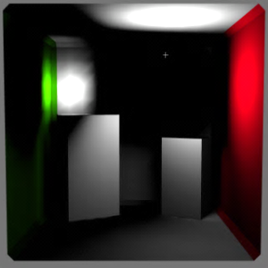
$B_{d},B_{ind}$を求める
２方向のアプローチが考えられる
直接光優先 : $B_{d}$を先に求めて $B_{ind}=FB_{d}$から$B_{ind}を算出$
$$\left[\begin{matrix}\begin{matrix}{l_{d}^{}}_{ 1} \\ {l_{d}^{}}_{ 2}\end{matrix} \\ \begin{matrix}⋮ \\ {l_{d}^{}}_{ S}\end{matrix}\end{matrix}\right]$$
$$\left[\begin{matrix}\begin{matrix}{B_{d}^{1}}_{ 1} \\ {B_{d}^{1}}_{ 2}\end{matrix} \\ \begin{matrix}⋮ \\ {B_{d}^{1}}_{ S}\end{matrix}\end{matrix}\right]$$
$$\left[\begin{matrix}\begin{matrix}{B_{d}^{2}}_{ 1} \\ {B_{d}^{2}}_{ 2}\end{matrix} \\ \begin{matrix}⋮ \\ {B_{d}^{2}}_{ S}\end{matrix}\end{matrix}\right]$$
$$\left[\begin{matrix}\begin{matrix}{B_{d}^{3}}_{ 1} \\ {B_{d}^{3}}_{ 2}\end{matrix} \\ \begin{matrix}⋮ \\ {B_{d}^{3}}_{ S}\end{matrix}\end{matrix}\right]$$
$$≑$$
$$w_{1}$$
$$+w_{2}$$
$$+w_{3}$$
・・・
$$×Ϝ$$
$$×Ϝ$$
$$×Ϝ$$
$$×Ϝ$$
$$\left[\begin{matrix}\begin{matrix}{l_{ind}^{}}_{ 1} \\ {l_{ind}^{}}_{ 2}\end{matrix} \\ \begin{matrix}⋮ \\ {l_{ind}^{}}_{ S}\end{matrix}\end{matrix}\right]$$
$$\left[\begin{matrix}\begin{matrix}{B_{ind}^{1}}_{ 1} \\ {B_{ind}^{1}}_{ 2}\end{matrix} \\ \begin{matrix}⋮ \\ {B_{ind}^{1}}_{ S}\end{matrix}\end{matrix}\right]$$
$$\left[\begin{matrix}\begin{matrix}{B_{ind}^{2}}_{ 1} \\ {B_{ind}^{2}}_{ 2}\end{matrix} \\ \begin{matrix}⋮ \\ {B_{ind}^{2}}_{ S}\end{matrix}\end{matrix}\right]$$
$$\left[\begin{matrix}\begin{matrix}{B_{ind}^{3}}_{ 1} \\ {B_{ind}^{3}}_{ 2}\end{matrix} \\ \begin{matrix}⋮ \\ {B_{ind}^{3}}_{ S}\end{matrix}\end{matrix}\right]$$
$$≑$$
$$w_{1}$$
$$+w_{2}$$
$$+w_{3}$$
・・・

Slide 35
$B_{d},B_{ind}$を求める
２方向のアプローチが考えられる
間接光優先 : $B_{ind}$を先に求めて $B_{d}=F^{−1}B_{ind}$から$B_{d}を算出$
$$\left[\begin{matrix}\begin{matrix}{l_{d}^{}}_{ 1} \\ {l_{d}^{}}_{ 2}\end{matrix} \\ \begin{matrix}⋮ \\ {l_{d}^{}}_{ S}\end{matrix}\end{matrix}\right]$$
$$\left[\begin{matrix}\begin{matrix}{B_{d}^{1}}_{ 1} \\ {B_{d}^{1}}_{ 2}\end{matrix} \\ \begin{matrix}⋮ \\ {B_{d}^{1}}_{ S}\end{matrix}\end{matrix}\right]$$
$$\left[\begin{matrix}\begin{matrix}{B_{d}^{2}}_{ 1} \\ {B_{d}^{2}}_{ 2}\end{matrix} \\ \begin{matrix}⋮ \\ {B_{d}^{2}}_{ S}\end{matrix}\end{matrix}\right]$$
$$\left[\begin{matrix}\begin{matrix}{B_{d}^{3}}_{ 1} \\ {B_{d}^{3}}_{ 2}\end{matrix} \\ \begin{matrix}⋮ \\ {B_{d}^{3}}_{ S}\end{matrix}\end{matrix}\right]$$
$$≑$$
$$w_{1}$$
$$+w_{2}$$
$$+w_{3}$$
・・・
$$×F^{−1}$$
$$×F^{−1}$$
$$×F^{−1}$$
$$×F^{−1}$$
$$\left[\begin{matrix}\begin{matrix}{l_{ind}^{}}_{ 1} \\ {l_{ind}^{}}_{ 2}\end{matrix} \\ \begin{matrix}⋮ \\ {l_{ind}^{}}_{ S}\end{matrix}\end{matrix}\right]$$
$$\left[\begin{matrix}\begin{matrix}{B_{ind}^{1}}_{ 1} \\ {B_{ind}^{1}}_{ 2}\end{matrix} \\ \begin{matrix}⋮ \\ {B_{ind}^{1}}_{ S}\end{matrix}\end{matrix}\right]$$
$$\left[\begin{matrix}\begin{matrix}{B_{ind}^{2}}_{ 1} \\ {B_{ind}^{2}}_{ 2}\end{matrix} \\ \begin{matrix}⋮ \\ {B_{ind}^{2}}_{ S}\end{matrix}\end{matrix}\right]$$
$$\left[\begin{matrix}\begin{matrix}{B_{ind}^{3}}_{ 1} \\ {B_{ind}^{3}}_{ 2}\end{matrix} \\ \begin{matrix}⋮ \\ {B_{ind}^{3}}_{ S}\end{matrix}\end{matrix}\right]$$
$$≑$$
$$w_{1}$$
$$+w_{2}$$
$$+w_{3}$$
・・・

Slide 36
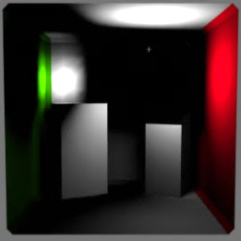
$B_{d},B_{ind}$を求める
両方を並行して解説
最終的には両方をハイブリッドしたアプローチで より良い基底を算出
$$\left[\begin{matrix}\begin{matrix}{l_{d}^{}}_{ 1} \\ {l_{d}^{}}_{ 2}\end{matrix} \\ \begin{matrix}⋮ \\ {l_{d}^{}}_{ S}\end{matrix}\end{matrix}\right]$$
$$\left[\begin{matrix}\begin{matrix}{B_{d}^{1}}_{ 1} \\ {B_{d}^{1}}_{ 2}\end{matrix} \\ \begin{matrix}⋮ \\ {B_{d}^{1}}_{ S}\end{matrix}\end{matrix}\right]$$
$$\left[\begin{matrix}\begin{matrix}{B_{d}^{2}}_{ 1} \\ {B_{d}^{2}}_{ 2}\end{matrix} \\ \begin{matrix}⋮ \\ {B_{d}^{2}}_{ S}\end{matrix}\end{matrix}\right]$$
$$\left[\begin{matrix}\begin{matrix}{B_{d}^{3}}_{ 1} \\ {B_{d}^{3}}_{ 2}\end{matrix} \\ \begin{matrix}⋮ \\ {B_{d}^{3}}_{ S}\end{matrix}\end{matrix}\right]$$
$$≑$$
$$w_{1}$$
$$+w_{2}$$
$$+w_{3}$$
・・・
$$×F^{−1}$$
$$×F^{−1}$$
$$×F^{−1}$$
$$×F^{−1}$$
$$×Ϝ$$
$$×Ϝ$$
$$×Ϝ$$
$$×Ϝ$$
$$\left[\begin{matrix}\begin{matrix}{l_{ind}^{}}_{ 1} \\ {l_{ind}^{}}_{ 2}\end{matrix} \\ \begin{matrix}⋮ \\ {l_{ind}^{}}_{ S}\end{matrix}\end{matrix}\right]$$
$$\left[\begin{matrix}\begin{matrix}{B_{ind}^{1}}_{ 1} \\ {B_{ind}^{1}}_{ 2}\end{matrix} \\ \begin{matrix}⋮ \\ {B_{ind}^{1}}_{ S}\end{matrix}\end{matrix}\right]$$
$$\left[\begin{matrix}\begin{matrix}{B_{ind}^{2}}_{ 1} \\ {B_{ind}^{2}}_{ 2}\end{matrix} \\ \begin{matrix}⋮ \\ {B_{ind}^{2}}_{ S}\end{matrix}\end{matrix}\right]$$
$$\left[\begin{matrix}\begin{matrix}{B_{ind}^{3}}_{ 1} \\ {B_{ind}^{3}}_{ 2}\end{matrix} \\ \begin{matrix}⋮ \\ {B_{ind}^{3}}_{ S}\end{matrix}\end{matrix}\right]$$
$$≑$$
$$w_{1}$$
$$+w_{2}$$
$$+w_{3}$$
・・・

Slide 37
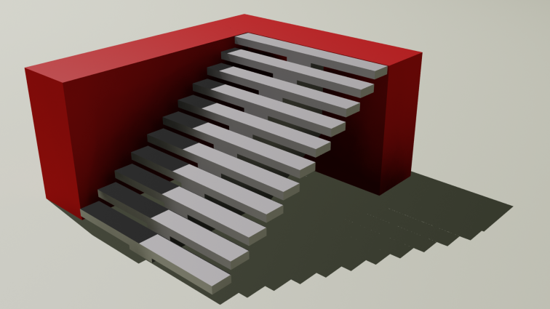
最適な基底
最適な基底は同じシーンでも場合によって異なる
それぞれに特化した基底のほうが良い結果を得られる
サンプリングベースの基底を採用

Slide 38
サンプリングベースの基底
様々な状況でライティングした結果を集め、 特異値分解を用いて基底を算出
特異値分解
$$B_{d}$$
特異値分解
$$B_{ind}$$

Slide 39
サンプルの選び方について
特異値分解で得られるのは 「全ての入力サンプルを良く近似する基底」
サンプルで用いる光源のタイプ・方向・位置を 予め分かっている範囲で厳選するのが好ましい

Slide 40
サンプリング行列
特異値分解を施すために、各サンプルの頂点の 入射光を列に並べた行列を作成
$$L_{d}$$

Slide 41
サンプリング行列
特異値分解を施すために、各サンプルの頂点の 入射光を列に並べた行列を作成
$$L_{d}$$

Slide 42
サンプリング行列
特異値分解を施すために、各サンプルの頂点の 入射光を列に並べた行列を作成
$$L_{d}$$

Slide 43
サンプリング行列
特異値分解を施すために、各サンプルの頂点の 入射光を列に並べた行列を作成
$$L_{d}$$
・・・

Slide 44
サンプリング行列
特異値分解を施すために、各サンプルの頂点の 入射光を列に並べた行列を作成
$$L_{d}$$
$$L_{ind}$$
・・・

Slide 45
サンプリング行列
特異値分解を施すために、各サンプルの頂点の 入射光を列に並べた行列を作成
$$L_{d}$$
$$L_{ind}$$
・・・

Slide 46
サンプリング行列
特異値分解を施すために、各サンプルの頂点の 入射光を列に並べた行列を作成
$$L_{d}$$
$$L_{ind}$$
・・・
・・・

Slide 47
特異値分解(Singular Value Decomposition)
入力された行列$M$を$U, Σ, V^{T}$という3行列に分解
数多くの数学ライブラリがサポート
$$M$$
$$=$$
$$U$$
$$∗$$
$$Σ$$
$$∗$$
$$V_{}^{T}$$
・・・
SVD
・・・
$M$が異なれば当然$U,Σ{,V}^{T}$も異なる

Slide 48
特異値分解(Singular Value Decomposition)
$L_{d},L_{ind}$に特異値分解を適用すると、 行列$U$が$B_{d},B_{ind}$となる
$L_{d}=U_{d}$ $Σ_{d}$ $V_{d}^{T}$
$U_{d}$
・・・

Slide 49
特異値分解(Singular Value Decomposition)
$L_{d},L_{ind}$に特異値分解を適用すると、 行列$U$が$B_{d},B_{ind}$となる
$L_{d}=U_{d}$ $Σ_{d}$ $V_{d}^{T}$
$U_{d}$
・・・

Slide 50
特異値分解(Singular Value Decomposition)
$L_{d},L_{ind}$に特異値分解を適用すると、 行列$U$が$B_{d},B_{ind}$となる
$L_{d}=U_{d}$ $Σ_{d}$ $V_{d}^{T}$
$U_{d}$
・・・

Slide 51
特異値分解(Singular Value Decomposition)
$L_{d},L_{ind}$に特異値分解を適用すると、 行列$U$が$B_{d},B_{ind}$となる
$L_{d}=U_{d}$ $Σ_{d}$ $V_{d}^{T}$
$U_{d}$
・・・
左から重要度順に並んでいるため、必要な数だけ用いればよい

Slide 52
基底による直接光の近似

Slide 53
アプローチの比較
 | 直接光の近似精度 | 間接光の近似精度
直接光優先 | ○ | △
間接光優先 | △ | ○
ハイブリッド | △ | ◎
優先してサンプリングした方の近似精度が高い
近似したいのは間接光なので間接光優先が好ましい
論文ではもう一歩進んだハイブリッドなアプローチを採用

Slide 54
ハイブリッド手法の計算手順
$L_{d}\underset{→}{SVD}U_{d}$ $Σ_{d}$ $V_{d}^{T}$
直接光優先アプローチ
①
①で求めた基底を元に 間接光サンプルを計算
②
$$L_{ind}=FU_{d}Σ_{d}$$
$$L_{ind}\underset{→}{SVD}U_{m}Σ_{m}V_{m}^{T}$$
$$B_{ind}=U_{m}Σ_{m}$$
間接光優先アプローチを 利用して$B_{ind}$を算出
③
$$L_{ind}=B_{ind}V_{m}^{T}=FU_{d}Σ_{d}$$
$$B_{ind}=F{U_{d}Σ_{d}V}_{m}^{}=FB_{d}$$
$$B_{d} =U_{d}Σ_{d}V_{m}^{}$$
④
$B_{ind}$から$B_{d}$を計算
$B_{ind}=U_{m}Σ_{m}$,
$$B_{d}={U_{d}Σ}_{d}V_{m}^{}$$

Slide 55
係数の数の比較
直接光優先
ハイブリッド
直接光 + 間接光
間接光のみ
直接光 + 間接光
間接光のみ
係数の数
32
係数の数
4

Slide 56
ランタイムの計算処理
Step1. 背景オブジェクトの間接光計算
- 導入
- 手法の詳細解説
1. 最適な基底の計算方法
2. 係数の計算方法
- ショートデモ
Step2. その他オブジェクトへの光の伝播
Step3. デモ及び考察

Slide 57
係数の計算方法
ランタイムで必要な計算は ここで
$B_{d}^{−1}$が必要だが、ハイブリッド手法の場合 $B_{d}^{−1}=V_{m}^{T}{Σ_{d}^{−1}U}_{d}$
$$l_{ind}=B_{ind}w$$
$$≑$$
$$w_{1}$$
$$+w_{2}$$
$$+w_{3}$$
$$w=B_{d}^{−1}l_{d}$$

Slide 58
ランタイムの計算処理
$$l_{ind}$$
$$=$$
$$B_{ind}$$
$$∗$$
$$B_{d}^{−1}$$
$$∗$$
$$l_{d}$$
$$=$$
$$k$$
$$k$$
ここでkは使用する係数の数
自分たちのデモでは$k=4\sim 32$
頂点数に比べ非常に少ない→高速

Slide 59
間接光計算の解説手順
Step1. 背景オブジェクトの間接光計算
- 導入
- 手法の詳細解説
- ショートデモ
Step2. その他オブジェクトへの光の伝播
Step3. デモ及び考察

Slide 60
ショートデモ

Slide 61
間接光計算の解説手順
Step1. 静的オブジェクトの間接光計算
Step2. その他オブジェクトへの光の伝播
- 手法概要の説明
- データ更新時における高速化の解説
Step3. デモ及び考察

Slide 62
間接光計算の解説手順
Step1. 静的オブジェクトの間接光計算
Step2. その他オブジェクトへの光の伝播
- 手法概要の説明
- データ更新時における高速化の解説
Step3. デモ及び考察

Slide 63
Light Probe
背景以外のオブジェクトにはLight Probeを用いる

Slide 64
Light Probe
Light Probeとは
全方位の入射光を保持する仮想的な球
今回は球面調和関数(SH)を使用

Slide 65
Light Probeによるライティング
Light Probeを離散的に配置
シェーダで近傍のLight Probeの値を補間して 間接光の表現が可能

Slide 66
Light Probeによるライティング
時間の都合上、詳細は割愛 詳しくは下記書籍をご参照下さい
Chapter8 「KILLZONE2」 : Light Probe自体の解説
Chapter9 「バイオハザード5」 : Light Probeによるライティング
西川善司著
「3Dゲームファンのための グラフィックス講座」
ここまでは、あくまで既存の手法の話

Slide 67
間接光計算の解説手順
Step1. 静的オブジェクトの間接光計算
Step2. その他オブジェクトへの光の伝播
- 手法概要の説明
- データ更新時における高速化の解説
Step3. デモ及び考察

Slide 68
Light Probeの計算
通常Light Probeは前計算した後更新しない
Light Probeの計算は負荷が高い
今回は、動的にLight Probeを更新する必要がある

Slide 69
動的なLight Probe
今回、シーンのライティング結果は既知の状態の組み合わせに分解される
$$≑$$
$$w_{1}$$
$$+w_{2}$$
$$+w_{3}$$
・・・
$$×Ϝ$$
$$×Ϝ$$
$$×Ϝ$$
$$×Ϝ$$
$$≑$$
$$w_{1}$$
$$+w_{2}$$
$$+w_{3}$$
・・・

Slide 70
動的なLight Probe
間接光と同様に、それぞれに対応したLight Probeを計算しておけば足し合わせで高速に計算可能
$$≑$$
$$w_{1}$$
$$+w_{2}$$
$$+w_{3}$$
・・・
$$≑$$
$$w_{1}$$
$$+w_{2}$$
$$+w_{3}$$
・・・

Slide 71
間接光計算の解説手順
Step1. 背景オブジェクトの間接光計算
Step2. その他オブジェクトへの光の伝播
Step3. デモ及び考察

Slide 72
デモ

Slide 73
デモ詳細
背景オブジェクト
頂点数 10800 (頂点)
基底の係数 22 (係数)
Light Probe
Probe総数 500 (個)
基底の係数 12 (係数)
球面調和関数の係数 9 (係数)

Slide 74
パフォーマンス
 | 影あり | 影なし | 影なし・GIなし
Geforce GTX 680 | 500 fps | 800 fps | 1500 fps
Geforce GTX 560 | 360 fps | 440 fps | 750 fps
Radeon 6630 M | 80 fps | 120 fps | 280 fps
解像度は1400*800で測定
実装にはCompute Shaderを使用
前計算約45分
2520光源サンプル
20回反射まで考慮
最適化で10倍以上の高速化の余地あり
実装のTipsはAppendixに記載

Slide 75
まとめ
良い点
非常に高速＆計算負荷が一定
反射回数が無制限（行列Fに含められる)
高速なLight Probe計算
様々な拡張
悪い点
Lightの位置・方向を含めた前計算
動的すぎるシーンは不可(→Delta Radiance Transfer)
頂点カラーを念頭に置いたメッシュ分割＆頂点配置
複雑すぎない形状

Slide 76
発表の流れ
1. 発表の概要
2. 技術紹介 + デモ
間接光計算手法の解説 （論文4節）
シーン分割による高速化の解説 （論文5節）
3. まとめ

Slide 77
シーン分割による高速化の解説手順
Step1. 問題提起
Step2. 小領域間の光の伝播の計算
Step3. 手法の拡張
Step4. デモ及び考察

Slide 78
シーン分割による高速化の解説手順
Step1. 問題提起
Step2. 小領域間の光の伝播の計算
Step3. 手法の拡張
Step4. デモ及び考察

Slide 79
問題提起 （1/4）
対象とする問題：
シーンが複雑になった場合の計算負荷の増大
シンプルなシーン
より複雑なシーン

Slide 80
問題提起 （2/4）
複雑なシーンでは：
メッシュ頂点数が増加
必要な係数の数の増大
｝
⇒ 計算量の増大

Slide 81
問題提起 （3/4）
解決策：シーンを複数の小領域に分割
⇒ 適切に小領域を設定すればシーンの複雑さを 抑える事が可能
小領域の分割方法はユーザーが決定

Slide 82
問題提起 （4/4）
各小領域内の間接光は、前述の方法で計算可能
小領域間の光の伝播を別途考慮する必要がある
小領域間の光の伝播の高速な計算方法を解説

Slide 83
シーン分割による高速化の解説手順
Step1. 問題提起
Step2. 小領域間の光の伝播の計算
キーアイディアの説明
小領域間の伝播行列の計算
Step3. 手法の拡張
Step4. デモ及び考察

Slide 84
シーン分割による高速化の解説手順
Step1. 問題提起
Step2. 小領域間の光の伝播の計算
キーアイディアの説明
小領域間の伝播行列の計算
Step3. 手法の拡張
Step4. デモ及び考察

Slide 85
キーアイディア （1/6）
小領域間の光の伝播を個別に計算

Slide 86
キーアイディア （2/6）
例として右⇒（中央）⇒左へ伝播する光を考える
キーアイディアでは多重反射を考慮しない光の伝播を考える

Slide 87
キーアイディア （3/6）
小領域間の光の伝播は頂点間の影響に帰着

Slide 88
キーアイディア （4/6）
小領域間の光の伝播行列Pを前計算
$$\begin{matrix} \\ M行\end{matrix}\begin{matrix}N列 \\ \left[\begin{matrix} & & \\ & & \\ & & \end{matrix}\right]\end{matrix}$$
$$\begin{matrix}M:伝播先の小領域の頂点数 \\ N:伝播元の小領域の頂点数\end{matrix}$$
P
光の伝播行列P

Slide 89
キーアイディア （5/6）
光の伝播行列Pを利用して光の伝播を高速に計算
$$\begin{matrix} \\ M行\end{matrix}\begin{matrix}N列 \\ \left[\begin{matrix} & & \\ & & \\ & & \end{matrix}\right]\end{matrix}$$
$$\left[\begin{matrix}d_{1} \\ ⋮ \\ d_{M}\end{matrix}\right]$$
P
$$\left[\begin{matrix}s_{1} \\ ⋮ \\ s_{N}\end{matrix}\right]$$
$$=$$
$$×$$
$$d:伝播先の小領域の頂点の色$$
$$\begin{matrix}M:伝播先の小領域の頂点数 \\ N:伝播元の小領域の頂点数\end{matrix}$$
$$s:伝播元の小領域の頂点の色$$

Slide 90
キーアイディア （6/6）
光の伝播を係数からの変換に修正
$$\left[\begin{matrix}\begin{matrix}s_{1} \\ s_{2}\end{matrix} \\ \begin{matrix}⋮ \\ s_{N}\end{matrix}\end{matrix}\right]$$
$$\left[\begin{matrix}\begin{matrix}{B_{d}^{1}}_{ 1} \\ {B_{d}^{1}}_{ 2}\end{matrix} \\ \begin{matrix}⋮ \\ {B_{d}^{1}}_{ N}\end{matrix}\end{matrix}\right]$$
$$\left[\begin{matrix}\begin{matrix}{B_{d}^{2}}_{ 1} \\ {B_{d}^{2}}_{ 2}\end{matrix} \\ \begin{matrix}⋮ \\ {B_{d}^{2}}_{ N}\end{matrix}\end{matrix}\right]$$
$$\left[\begin{matrix}\begin{matrix}{B_{d}^{3}}_{ 1} \\ {B_{d}^{3}}_{ 2}\end{matrix} \\ \begin{matrix}⋮ \\ {B_{d}^{3}}_{ N}\end{matrix}\end{matrix}\right]$$
$$≑$$
$$w_{1}$$
$$+w_{2}$$
$$+w_{3}$$
・・・
$$×P$$
$$×P$$
$$×P$$
$$×P$$
$$\left[\begin{matrix}\begin{matrix}d_{1} \\ d_{2}\end{matrix} \\ \begin{matrix}⋮ \\ d_{M}\end{matrix}\end{matrix}\right]$$
$$\left[\begin{matrix}\begin{matrix}{B_{p}^{1}}_{ 1} \\ {B_{p}^{1}}_{ 2}\end{matrix} \\ \begin{matrix}⋮ \\ {B_{p}^{1}}_{ M}\end{matrix}\end{matrix}\right]$$
$$\left[\begin{matrix}\begin{matrix}{B_{p}^{2}}_{ 1} \\ {B_{p}^{2}}_{ 2}\end{matrix} \\ \begin{matrix}⋮ \\ {B_{p}^{2}}_{ M}\end{matrix}\end{matrix}\right]$$
$$\left[\begin{matrix}\begin{matrix}{B_{p}^{3}}_{ 1} \\ {B_{p}^{3}}_{ 2}\end{matrix} \\ \begin{matrix}⋮ \\ {B_{p}^{3}}_{ M}\end{matrix}\end{matrix}\right]$$
$$≑$$
$$w_{1}$$
$$+w_{2}$$
$$+w_{3}$$
・・・

Slide 91
シーン分割による高速化の解説手順
Step1. 問題提起
Step2. 小領域間の光の伝播の計算
キーアイディアの説明
小領域間の伝播行列の計算
Step3. 手法の拡張
Step4. デモ及び考察

Slide 92
光の伝播行列の計算 （1/7）
ライトフィールドという概念を導入
境界面に注目
ライトフィールドは、任意の点群を通過する
光を体系的に記録するためのデータ構造

Slide 93
光の伝播行列の計算 （2/7）
光の伝播行列Pを三要素に分割
光の出射行列 P_{out}
光の通過行列 P_{through}
光の入射行列 P_{in}
: 右の小領域
: 中央の小領域
: 左の小領域
P = P_{in} × P_{through} × P_{out}

Slide 94
光の伝播行列の計算 （3/7）
光の出射行列P_{out}
小領域 ⇒ ライトフィールド
$$\begin{matrix}\begin{matrix} \\ \end{matrix} \\ L_{1}行 \end{matrix}\begin{matrix}\begin{aligned}N列 \\ \end{aligned} \\ \left[\begin{matrix}\begin{matrix} & \\ ⋯ & 0.0 \\ & \end{matrix} & \begin{matrix} & \\ 0.0 & ⋯ \\ & \end{matrix} & \begin{matrix} & \\ 1.0 & ⋯ \\ & \end{matrix} \\ \begin{matrix}⋯ & 0.5 \\ & \end{matrix} & \begin{matrix}0.5 & ⋯ \\ & \end{matrix} & \begin{matrix}0.0 & ⋯ \\ & \end{matrix}\end{matrix}\right]\end{matrix}$$
4
5
9
$$⋮$$
6
$$⋮$$
8
$$⋮$$
$$\begin{matrix}L_{1}:出射ライトフィールドのサンプル数 \\ N:伝播元の小領域の頂点数\end{matrix}$$

Slide 95
光の伝播行列の計算 （4/7）
光の通過行列P_{through}
ライトフィールド ⇒ ライトフィールド
$$\begin{matrix}\begin{matrix} \\ \end{matrix} \\ L_{2}行 \end{matrix}\begin{matrix}\begin{aligned}L_{1}列 \\ \end{aligned} \\ \left[\begin{matrix}\begin{matrix} & \\ ⋯ & 0.7 \\ & \end{matrix} & \begin{matrix} & \\ ⋯ & 0.3 \\ & \end{matrix} & \begin{matrix} \\ ⋯ \\ \end{matrix} \\ \begin{matrix}⋯ & 0.0 \\ & \end{matrix} & \begin{matrix}⋯ & 1.0 \\ & \end{matrix} & \begin{matrix} \\ \end{matrix}\end{matrix}\right]\end{matrix}$$
5
8
$$⋮$$
2
$$⋮$$
5
$$⋯$$
$$⋮$$
$$\begin{matrix}L_{2}:出射ライトフィールドのサンプル数 \\ L_{1}:入射ライトフィールドのサンプル数\end{matrix}$$

Slide 96
光の伝播行列の計算 （5/7）
光の入射行列P_{in}
ライトフィールド ⇒ 小領域
$$\begin{matrix}\begin{matrix} \\ \end{matrix} \\ M行 \end{matrix}\begin{matrix}\begin{aligned}L_{2}列 \\ \end{aligned} \\ \left[\begin{matrix}\begin{matrix}⋯ & 1.0 \\ & \end{matrix} & \begin{matrix}⋯ & 0.0 \\ & \end{matrix} & \begin{matrix}0.0 & ⋯ \\ & \end{matrix} \\ \begin{matrix}⋯ & 0.0 \\ & \end{matrix} & \begin{matrix}⋯ & 0.5 \\ & \end{matrix} & \begin{matrix}0.5 & ⋯ \\ & \end{matrix}\end{matrix}\right]\end{matrix}$$
2
5
6
1
$$⋮$$
5
$$⋮$$
$$\begin{matrix}M:伝播先の小領域の頂点数 \\ L_{2}:入射ライトフィールドのサンプル数\end{matrix}$$
P_{in} 計算時にヘミキューブ法などを用いて立体角を考慮

Slide 97
光の伝播行列の計算 （6/7）
全ての小領域間の光の伝播は三種類の行列の 組み合わせで計算可能
P = P_{in} × P_{through} × P_{out}
P = P_{in} × P_{out}
上記例では$P_{out}$は再利用不可能だが$P_{in}$は共通

Slide 98
光の伝播行列の計算 （7/7）
光の伝播の計算のまとめ
$$\left[\begin{matrix}\begin{matrix}s_{1} \\ s_{2}\end{matrix} \\ \begin{matrix}⋮ \\ s_{N}\end{matrix}\end{matrix}\right]$$
$$\left[\begin{matrix}\begin{matrix}{B_{d}^{1}}_{ 1} \\ {B_{d}^{1}}_{ 2}\end{matrix} \\ \begin{matrix}⋮ \\ {B_{d}^{1}}_{ N}\end{matrix}\end{matrix}\right]$$
$$\left[\begin{matrix}\begin{matrix}{B_{d}^{2}}_{ 1} \\ {B_{d}^{2}}_{ 2}\end{matrix} \\ \begin{matrix}⋮ \\ {B_{d}^{2}}_{ N}\end{matrix}\end{matrix}\right]$$
$$\left[\begin{matrix}\begin{matrix}{B_{d}^{3}}_{ 1} \\ {B_{d}^{3}}_{ 2}\end{matrix} \\ \begin{matrix}⋮ \\ {B_{d}^{3}}_{ N}\end{matrix}\end{matrix}\right]$$
$$≑$$
$$w_{1}$$
$$+w_{2}$$
$$+w_{3}$$
・・・
$$×P$$
$$×P$$
$$×P$$
$$×P$$
$$\left[\begin{matrix}\begin{matrix}d_{1} \\ d_{2}\end{matrix} \\ \begin{matrix}⋮ \\ d_{M}\end{matrix}\end{matrix}\right]$$
$$\left[\begin{matrix}\begin{matrix}{B_{p}^{1}}_{ 1} \\ {B_{p}^{1}}_{ 2}\end{matrix} \\ \begin{matrix}⋮ \\ {B_{p}^{1}}_{ M}\end{matrix}\end{matrix}\right]$$
$$\left[\begin{matrix}\begin{matrix}{B_{p}^{2}}_{ 1} \\ {B_{p}^{2}}_{ 2}\end{matrix} \\ \begin{matrix}⋮ \\ {B_{p}^{2}}_{ M}\end{matrix}\end{matrix}\right]$$
$$\left[\begin{matrix}\begin{matrix}{B_{p}^{3}}_{ 1} \\ {B_{p}^{3}}_{ 2}\end{matrix} \\ \begin{matrix}⋮ \\ {B_{p}^{3}}_{ M}\end{matrix}\end{matrix}\right]$$
$$≑$$
$$w_{1}$$
$$+w_{2}$$
$$+w_{3}$$
・・・

Slide 99
シーン分割による高速化の解説手順
Step1. 問題提起
Step2. 小領域間の光の伝播の計算
Step3. 手法の拡張
多重反射への拡張
モジュール導入による更なる効率化
Step4. デモ及び考察

Slide 100
シーン分割による高速化の解説手順
Step1. 問題提起
Step2. 小領域間の光の伝播の計算
Step3. 手法の拡張
多重反射への拡張
モジュール導入による更なる効率化
Step4. デモ及び考察

Slide 101
多重反射への拡張
間接光計算を反復実行
直接光
間接光 計算
間接光 計算
間接光 計算
$$⋮$$

Slide 102
シーン分割による高速化の解説手順
Step1. 問題提起
Step2. 小領域間の光の伝播の計算
Step3. 手法の拡張
多重反射への拡張
モジュール導入による更なる効率化
Step4. デモ及び考察

Slide 103
モジュールの導入 （1/3）
モジュール（=再利用可能な汎用小領域）の導入
上記のようなシーンは「回転」も考慮すれば 5種の立方体モジュールの組合わせで構成可能
3方向壁
2方向壁
2方向壁
1方向壁
0方向壁

Slide 104
モジュールの導入 （2/3）
立方体モジュールのメリット
データ量及び前計算時間の削減
再利用可能な光の通過行列が導入可能
ライトフィールド用の基底が導入可能
ライトフィールドデータを一つの行列に格納
特異値分解
データ量の削減及び計算の高速化
通過行列は（直進/右折/左折）の三種類
詳しくは論文5.1節参照

Slide 105
モジュールの導入 （3/3）
立方体モジュールのメリット
データ量及び前計算時間の削減
再利用可能な光の通過行列が導入可能
ライトフィールド用の基底が導入可能
メリットは多いがシーンの自由度とのトレードオフ
モジュールの使い所は要検討

Slide 106
シーン分割による高速化の解説手順
Step1. 問題提起
Step2. 小領域間の光の伝播の計算
Step3. 手法の拡張
Step4. デモ及び考察

Slide 107
デモ

Slide 108
考察
ライトフィールドは本当に必要か?
小領域間の位置関係が固定ならば（恐らく）不要
⇒ レイトレーシング法で伝播行列Pを直接計算 した方が効率的
小領域を動的に入れ替える場合は必要
P = P_{in} × P_{through} × P_{out}

Slide 109
発表の流れ
1. 発表の概要
2. 技術紹介 + デモ
3. まとめ

Slide 110
発表内容のまとめ
Modular Radiance Transfer法を解説
長所
とにかく高速
多重反射を含んだ間接光が扱える
技術のコア部分は汎用的で応用の余地が高い
短所
前計算を含め、使い方に癖がある
(実験を通してノウハウを蓄積すれば余り問題にならない?)
ゲームへの応用は十分可能

Slide 111
著作権について
本スライド内で引用した論文の図の
著作権は全て論文著者に帰属します
その他の図・スライド本体・挿絵等の著作権は
シリコンスタジオ株式会社に帰属します

Slide 112
最後に
御清聴ありがとうございました
スライド・デモは弊社HPで近日公開
http://www.siliconstudio.co.jp/presentations/index.html
問い合わせ先: 田村 nk-tamura@siliconstudio.co.jp
安田 re-yasuda@siliconstudio.co.jp
シリコンスタジオは常に人材を求めています ご興味ある方は弊社HPをご覧ください
制作協力: 河野 駿介 ・ 辻 俊晶 ・ 古家 亙 ・ 後藤 晋也 ・ 京田 文人 ・ 三谷 健一郎

Slide 113
Appendix A. 実装について
実装自体は様々なアプローチが可能
ここではデモの実装でのアプローチを紹介

Slide 114
Appendix A. 前計算について
Fの計算
メッシュの全頂点からキューブマップにレンダリング
ピクセルには頂点IDとウェイトを出力
直接光サンプルの計算
頂点カラーをStream Outでバッファに出力
頂点シャドウあり
Light Probeの計算
各Probeの中心からキューブマップにレンダリング
$B_{d}とB_{ind}$の対応する基底ベクトル同士を足し合わせた ベクトル(直接光+間接光)を頂点カラーとして使用

Slide 115
Appendix A. ランタイム:$l_{d}$
直接光の結果をStream Outでバッファに出力
頂点シャドウあり
カラーバッファへの書き込みOFF
複数オブジェクトの場合は単一バッファにオフセットを 変えて出力
$$l_{d}$$

Slide 116
Appendix A. ランタイム: 係数$w$
Compute Shaderで$w=B_{d}^{−1}l_{d}$, を計算
$B_{d}^{−1}$は極めて横長の行列(行: ~100程度, 列:頂点数)
$B_{d}^{−1}∗l_{d}$はGPUが少々苦手な処理ではあるものの タイリングベースの実装で高速に処理可能
$$w$$
$$B_{d}^{−1}$$
$$∗$$
$$l_{d}$$
$$=$$

Slide 117
Appendix A. ランタイム: $l_{ind}$
Compute Shaderで $l_{ind}=B_{ind}w$ を計算
$B_{ind}$は極めて縦長($B_{d}$の転置と同サイズ)なので素直に実装可能
$$l_{ind}$$
$$B_{ind}$$
$$∗$$
$$w$$
$$=$$

Slide 118
Appendix A. ランタイム: 最終パス
$l_{ind}$を頂点カラーとして入力として、ピクセル単位の直接光のシェーディングと合成して最終結果を得る
$$=$$
$$＋$$

Slide 119
Appendix A. ランタイム: Light Probe(1)
Compute Shaderで$U_{vol}∗w$を計算
$U_{vol}$は縦長(行:頂点数×SH係数の数, 列:~100程度)
$$l_{vol}$$
$$U_{vol}$$
$$∗$$
$$w$$
$$=$$

Slide 120
Appendix A. ランタイム: Light Probe(2)
Probeを用いてDynamic Objectsをライティング
各Light ProbeがSHを9係数で保持するため、 3D TextureではなくStructured-Bufferで保持
Vertex Shader内で自力Tri-Linear補間
$$=$$
$$＋$$

Slide 121
Appendix B. 後半の補足
大規模なシーンでの光の伝播
小領域間の光の伝播は個別に総当たりで計算
⇒小領域間の光の伝播は距離によって大きく減衰
実際は大規模シーンでも概ね二つ隣の小領域まで考慮すれば十分

Slide 122
Appendix B. 後半の補足
小領域の境界
小領域の境界部分が不連続になる
⇒ 小領域の境界部分は補間の必要がある

Slide 123
Appendix C. 記号の表記
スライドと論文で表記が違う記号があります
スライドでの表記 | 論文での表記
$$B_{d}$$ | $$L_{imp}$$
$$B_{ind}$$ | $$U_{b}$$
$$B_{d}^{−1}$$ | $$T_{d→b}$$
$$w$$ | b

